Slide 1
基于GUI-Owl的主动监视与策略驱动的GUI多智能体系统
周越洋 胡佳昕

Slide 2
目录
CONTENTS
01
项目背景与 GUI 交互痛点
02
项目核心目标
03
架构设计与技术实现
04
核心模块技术实现
05
创新点与差异化优势
06
可行性分析与项目计划
07
应用场景规划
08
总结与展望

Slide 3
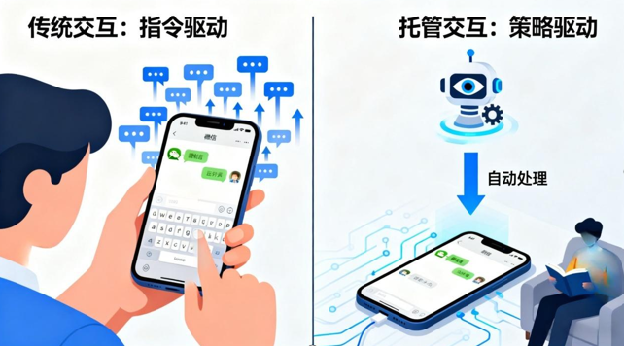
传统 GUI 自动化现状
主流方案：ShowUI、MobileAgent 等，核心能力为 “自然语言输入→界面操作生成” 的端到端控制
核心机制：依赖 “用户指令→模型解析→界面执行” 三步流程，每一次操作均需用户主动发起指令
实际局限：用户需持续介入才能完成系列任务，无法应对 “信息持续产生且处理规则固定” 的场景
核心矛盾
传统范式局限：“指令驱动” 模式下，系统仅能被动响应用户命令，无法主动感知界面变化与处理需求
矛盾本质：用户对 “持续化、自主化信息管理” 的需求，与现有 GUI 自动化 “被动执行、需频繁介入” 能力的不匹配
解决方向：将交互逻辑从 “用户即时控制” 转向 “Agent 策略托管”，让系统具备主动监视与自主决策能力，用户用自然语言输入的不再是逐条指令，而是托管期间的基本规则
智能体浪潮下的 GUI 交互痛点

Slide 4
Agent 托管式 GUI 智能体的三大核心目标
主动监视与界面语义识别
基于 GUI-Owl 的视觉理解能力与周期性截屏机制，实现对微信界面的持续检测与语义解析。 系统定时截取当前UI画面，通过模型提取界面元素（如消息列表、联系人、按钮等）并转换为结构化文本与状态信息，为后续策略判断提供稳定输入。核心能力为：
周期性截屏：通过 ADB 工具或模拟器流实现定时采集，截屏周期可根据实际需求灵活设置
语义结构化：将界面视觉信息转化为 JSON 格式，包含 “元素 ID - 文本内容 - 坐标范围 - 状态（未读 / 已读 / 可点击）” 等关键信息

Slide 5
Agent 托管式 GUI 智能体的三大核心目标
策略驱动与自调用决策
结合 LangChain 框架实现规则引擎与Prompt模板机制，用户可定义自动化托管策略（如“检测到未读工作消息→自动回复”）； 当模型解析结果满足触发条件时，系统会自主调用任务规划流程，通过大模型推理生成对应的操作计划，实现主动决策与自调用执行触发。
规则配置：用户可设置确定性规则，如 “未读工作群消息达到设定数量时触发自动回复”“特定联系人消息触发提醒”
模型推理：针对语义模糊场景（如 “识别疑似重要工作消息”），通过 Prompt 模板调用大模型生成操作方案，模板包含 “界面状态上下文 - 历史操作记录 - 用户偏好” 关键要素

Slide 6
Agent 托管式 GUI 智能体的三大核心目标
GUI层自动执行与行为闭环
实现从自然语言指令到多步GUI指令的功能，目前多数GUI Agent的端到端功能在此已有较多验证，本项目不希望重新造轮子，故借助开源模型GUI-Owl的UI感知与UI执行两个功能，但这里仍包括两个技术难点：
执行验证：每步操作后重新采集界面状态，确认是否达到预期效果（如 “发送回复后检查消息是否成功发出”）
异常处理：操作失败时触发回退机制，重新生成指令（如点击按钮无响应时，重新定位元素后再次执行）

Slide 7
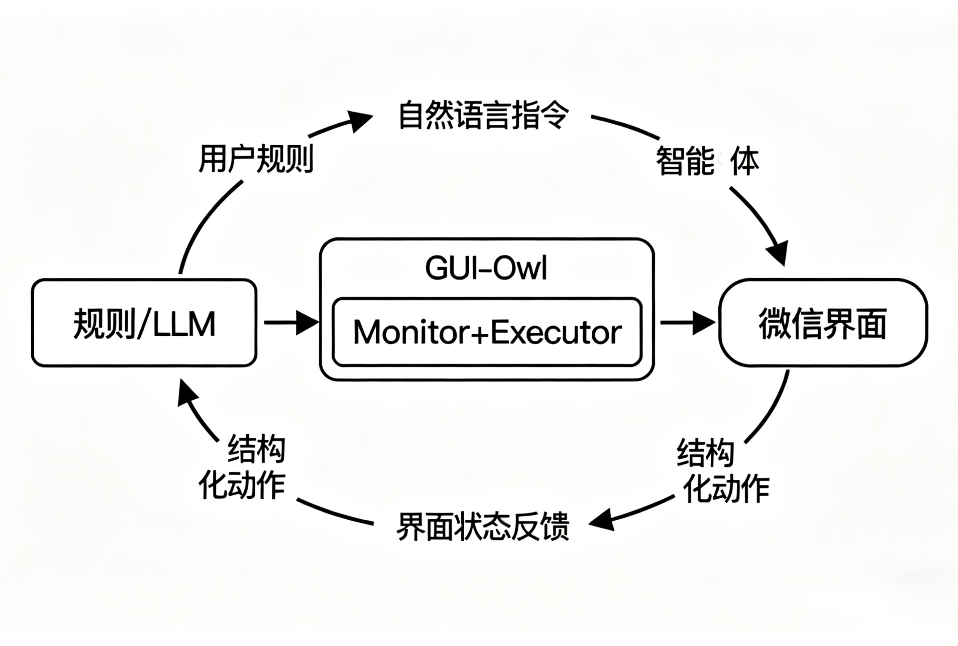
系统架构
实际 GUI 层：环境接口与执行反馈
GUI-Owl 智能体层：感知、解析与执行中枢
用户规则与决策层：规则驱动与策略生成

Slide 8
用户规则与决策层：规则驱动与策略生成
该层是系统的逻辑中枢，负责接收用户以自然语言定义的操作规则，并在界面状态发生变化时进行决策。
实现上，将基于 LangChain 框架 构建轻量化的规则与推理引擎，结合 PromptTemplate 与 RuleChain 实现“规则触发 + 模型推理”的双重判断机制。
运行流程如下：
当下层传入新的界面语义描述后，规则引擎首先进行快速匹配，判断是否触发用户预设条件。
例如，当检测到“消息列表存在未读标识”且来源为“工作群”时，系统判定该状态需响应。
若规则被触发，则将当前状态信息传递给 LLM 推理模块，由模型生成高层策略方案，如“回复已收到，请稍后处理”等自然语言指令。
最终输出的结果为自然语言的命令规划，并向下传递给执行代理。
这种两级决策结构在保证响应速度与确定性的同时，也保留了模型在语义模糊场景下的灵活性，使系统能在复杂语境中保持稳健判断。

Slide 9
GUI-Owl 智能体层：感知、解析与执行中枢
该层是连接人类规则与实际界面的桥梁，由 Monitor（监视代理） 与 Executor（执行代理） 两个子模块组成，分别承担“上行感知”与“下行操作”的任务。
Monitor 监视代理（上行感知流）
通过 ADB 截屏或模拟器流定时获取微信界面图像，采样周期可在 1–3 秒内灵活设定。
调用 GUI-Owl 感知模型，输出界面结构化描述，包括：
元素层级结构（layout tree）；
文本内容与视觉坐标；
状态标签（可交互、未读、选中等）。
生成的语义结果将转化为 JSON 格式，向上传递至用户规则层，用于触发规则判断与策略生成。

Slide 10
GUI-Owl 智能体层：感知、解析与执行中枢
Executor 执行代理（下行操作流）
接收来自用户规则层的自然语言操作指令。
调用 GUI-Owl 操作生成接口，将其转化为标准化 GUI 指令，如：
click(element_id=msg_textbox) → 点击输入框；
type("已收到") → 文本输入；
swipe(direction="up") → 滑动操作。
指令通过模拟触控框架（如 AndroidViewClient 或 uiautomator2）下发至实际设备，实现对界面的直接操控。
每次操作后自动触发重新感知流程，对比操作前后状态是否符合预期；若偏差存在，则触发回退或重新规划，保证执行的闭环稳定性。

Slide 11
实际 GUI 层：环境接口与执行反馈
该层代表系统直接作用的外部环境——真实的微信 GUI 界面或其等价模拟环境。
所有的截图采集、元素定位与触控操作均在此层完成。
它既是感知数据的来源，也是动作执行的落点，构成系统的“物理世界”。
在执行层面，该界面通过 ADB 或自动化框架提供基础交互通道，确保智能体层可在无需修改应用本体的情况下实现完整操作。
通过周期性反馈机制，GUI 层的变化会被重新捕获并上传，形成从界面到规则再回到界面的 全程闭环反馈链。

Slide 12
创新点分析
交互范式的转变
从被动指令输入到自动托管：多数GUI智能体的交互范式是用户输入自然语言指令，智能体遵循指令进行对应操作；本项目希望探讨用户用自然语言输入规则，智能体系统根据规则自动托管GUI界面的可能性
推理与规则的引入
智能体根据规则和界面推断行为：通过引入基于LangChain的推理LLM，智能体可以根据界面变化与定义的规则推断出是否需要行为与需要行为的种类。
智能体行为的闭环
从感知GUI变化出发回归实际GUI行为：依托自动托管的交互范式，智能体系统从动态感知界面变化信息出发，再回归到实际的GUI行为，实现了完整的信息闭环，为后续依托相关数据进一步微调模型提供了可能。

Slide 13
可行性分析
技术可行性
核心技术较成熟：GUI-Owl 模型具备界面解析能力，LangChain 支持规则与 LLM 整合，ADB/uiautomator2 为成熟的设备控制工具，均有开源生态支持，无技术瓶颈
适配难度较低：各技术组件间可通过标准化接口对接（如 GUI-Owl 输出 JSON 格式、LangChain 支持自定义规则），整合难度可控
实现复杂度
架构耦合度低：分层设计（监视、决策、执行、反馈）使各模块可独立开发与调试，降低整体开发难度
项目可迭代性强：界面变化检测与策略触发逻辑可通过 “阶段性原型验证” 逐步调优，先实现基础功能，再迭代提升稳定性

Slide 14
工作安排
阶段 | 时间 | 核心任务
准备 | 第 1-2 周 | 环境搭建、模型调试
监视模块 | 第 3-4 周 | 截屏解析、状态检测
决策与执行 | 第 5-6 周 | 规则引擎、操作闭环
反馈优化 | 第 7-8 周 | 集成测试、文档整理

Slide 15
应用场景展望：从微信到多场景拓展
当前核心场景（微信）
工作消息自动回复
场景细节：针对工作群或特定联系人，当检测到未读消息时，依据预设规则自动发送回复（如 “当前暂无法及时查看，稍后回复”），避免消息遗漏导致的沟通延误
特定联系人消息提醒
场景细节：用户可设置 “重要联系人”（如领导、核心客户），当收到该类联系人消息时，系统通过弹窗、铃声等方式主动响应，确保用户优先处理
群聊信息过滤
场景细节：针对信息量较大的群聊，系统可依据关键词（如 “@我”“紧急”）过滤关键信息，仅向用户推送重要内容，减少无关信息干扰

Slide 16
应用场景展望：从微信到多场景拓展
未来拓展场景
办公 App 流程自动化（钉钉、飞书）
会议提醒：检测到办公 App 中的会议通知，自动同步至日历，并在会议前触发提醒
审批处理：针对标准化审批流程（如 “报销申请”），系统可依据用户预设授权，自动完成 “查看 - 确认 - 提交” 的操作
电商 App 智能监控（淘宝、京东）
促销提醒：监测关注商品的价格变化、促销活动（如 “降价”“限时折扣”），实时向用户推送提醒
订单处理：自动监测订单状态（如 “发货”“签收”），向用户同步进度；针对售后申请，辅助完成基础信息填写与提交

Slide 17
总结与展望

